Slide 1

KODEX AI전력핵심설비 ETF 복제와 개선 전략
Black-Litterman 및 He-Litterman 모델을 활용한 포트폴리오 최적화
발표자: Manus AI

Slide 2






프로젝트 목적 및 핵심 메시지
먼저 복제, 그 다음 개선
1. ETF PDF 복제
ETF의 움직임을 완벽히 이해하고 복제한 뒤, 검증된 팩터로 비중을 소폭 개선하여 안정적인 초과 수익을 추구합니다.
데이터 기반 검증
2. Factor IC 검증
FnGuide 컨센서스 및 가격 데이터를 활용하여 다음 달 수익률과의 상관관계(IC)를 분석하고 유효한 지표만 선별합니다.
보수적 전략 수립
Selected He-Litterman 모델을 통해 기존 ETF 비중을 존중하면서도, 검증된 뷰를 반영하여 포트폴리오를 최적화합니다.
3. He-Litterman 최적화

Slide 3




ETF 복제 및 주요 개념 정의
PDF 복제 포트폴리오
NAV (순자산가치)
KRX PDF에서 수집한 실제 ETF 구성종목 및 비중 데이터를 기반으로 구축한 내부 복제 모델입니다.
ETF 1좌당 순자산가치로, 운용사의 공식 추적오차(Tracking Error)를 산출할 때 기준이 되는 핵심 지표입니다.
기초지수
시장가격
iSelect AI전력핵심설비 지수로, 유동시가총액 가중 방식을 사용하며 개별 종목에 20% 비중 캡을 적용합니다.
장내에서 거래되는 ETF의 실제 종가입니다. 괴리율, 수급 상황, 호가 영향 등으로 인해 NAV와 차이가 발생할 수 있습니다.

Slide 4


지수 방법론 및 비용 구조 분석
iSelect 지수 방법론
백테스트 비용 구조
AI 전력설비 관련 기업 대상, NLP 키워드 필터 및 정성평가로 12종목 선정
총보수 및 비용 (연)
0.4586%
위탁수수료 (Commission)
3.0 bp
유동시가총액 가중 방식 적용, 개별 종목 비중은 리밸런싱 시점 기준 20% 캡
유관기관제비용 (Agency Fee)
0.36 bp
매년 6월, 12월 정기변경 실시. 리밸런싱 이후 주가 변화에 따른 비중 드리프트는 허용
매매 슬리피지 (Slippage)
3.0 bp
증권거래세 (2025년 기준)
15.0 bp

Slide 5
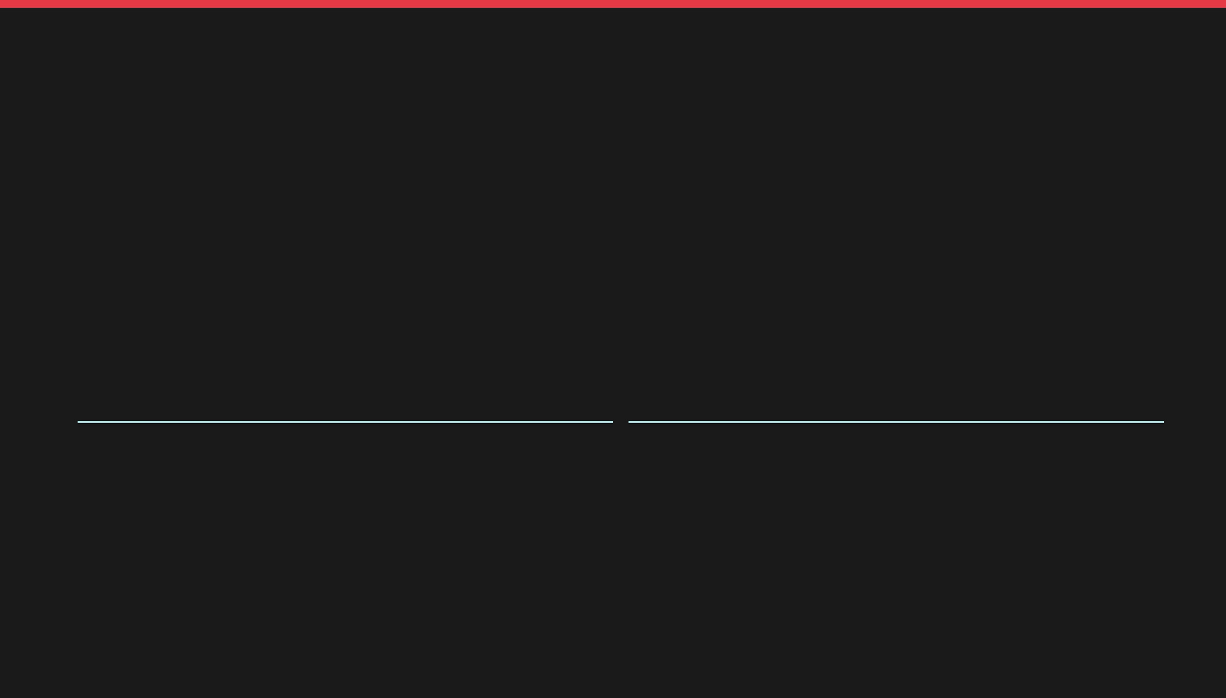
ETF 복제 성과 분석 (공통 날짜 기준)
구분
누적 수익률
샤프 지수
추적오차 (vs PDF)
PDF 복제 (내부 모델)
439.56%
3.02
-
기초지수 (iSelect)
458.42%
3.10
2.37%
NAV (순자산가치)
456.72%
3.10
2.60%
ETF 시장가격
461.38%
3.14
4.44%
복제 정확도 분석
시장가격 괴리 분석
PDF 복제 모델과 기초지수 간의 상관관계는 0.999로 매우 높으며, 추적오차는 2.37% 수준으로 안정적인 복제 성능을 확인했습니다.
시장가격의 추적오차(4.44%)가 NAV 대비 높게 나타나는데, 이는 장내 수급 및 괴리율 영향이 반영된 결과로 해석됩니다.

Slide 6



FACTOR 검증: IC 분석 결과
Information Coefficient (IC): 팩터 점수 순위와 다음 달 수익률 순위 간의 상관관계입니다. IC > 0이면 예측 방향이 일치함을 의미하며, Hit Ratio는 예측이 적중한 달의 비율을 나타냅니다.
Top Size & Coverage Factors
Top Consensus Factors
Log Market Cap
IC 0.151
Rating Total Count
IC 0.150
Analyst Coverage
IC 0.147
Target Total Count
IC 0.149
Target Confidence
IC 0.147
Sales FY1
IC 0.142
Avg. Hit Ratio
72.7% (High Consistency)
Avg. Hit Ratio
68.2% (Strong Signal)
단순 EPS 레벨보다 성장성(Forward EPS) 및 시장 관심도 지표가 수익률과 높은 상관관계를 보임

Slide 7
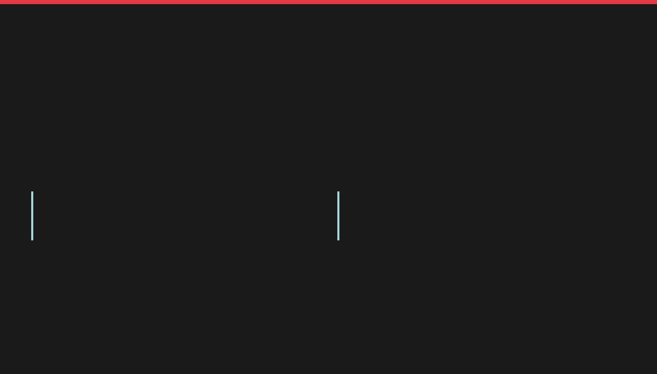





SELECTED HE-LITTERMAN 전략 개요
Prior (균형 비중)
Investor View
Posterior (최종 비중)
실제 ETF/PDF 비중을 기준점으로 설정하여 벤치마크 이탈을 최소화
IC로 검증된 팩터를 투자 의견으로 반영
균형 비중과 투자자 뷰를 결합하여 산출된 최적화 포트폴리오
He-Litterman 방식의 특징
전략의 지향점
View의 불확실성(Omega)을 임의의 숫자가 아닌, View Portfolio의 Prior Variance에서 직접 계산하여 모델의 객관성을 확보합니다.
종목을 새로 고르지 않고, 기존 12개 종목 내에서 비중 조절만으로 ETF 대비 초과 수익(Alpha)을 창출하는 것을 목표로 합니다.

Slide 8



모델 파라미터 및 제약 조건
핵심 모델 파라미터
운용 제약 조건
Black-Litterman Tau (τ)
0.05
Individual Active Limit
±3.5%p
Risk Aversion Delta (δ)
1.0
Individual Max Weight
30.0%
Covariance Lookback
120 Days
One-way Turnover Limit
10.0% / Month
Diagonal Shrinkage
20%
Rebalancing Frequency
Monthly
* 모든 파라미터는 ETF 기존 비중을 존중하며 보수적으로 설정되었습니다.

Slide 9


최종 전략 성과 비교 (SELECTED HL VS PDF)
누적 수익률
샤프 지수 (Sharpe)
정보 비율 (IR)
518.27%
3.39
0.86
PDF 대비 +33.30%p
위험 대비 수익성 개선
안정적 초과 수익 창출
성과 지표 (Performance Metrics)
PDF 복제 모델
Selected He-Litterman
개선 효과
연율화 수익률 (Annualized Return)
162.58%
183.21%
+20.63%p
연율화 변동성 (Annualized Volatility)
53.83%
54.10%
+0.27%p (유사)
최대 낙폭 (MDD)
-36.67%
-36.84%
-0.17%p (유사)
Selected He-Litterman 전략은 기존 PDF 복제 모델과 유사한 위험 수준을 유지하면서도, 연율화 수익률을 약 20%p 이상 개선하는 탁월한 성과를 보였습니다. 이는 IC 검증을 통한 유효 팩터 선별과 보수적인 비중 최적화가 결합된 결과입니다.

Slide 10


결론 및 시사점
주요 결론
향후 개선 과제
복제의 정교화
유상증자, 합병 등 기업 이벤트의 정교한 반영을 통한 복제 오차 추가 감소
정확한 벤치마크 복제가 선행되어야 신뢰할 수 있는 개선 전략 수립이 가능함을 입증하였습니다.
다양한 거시경제 지표 및 대체 데이터를 활용한 추가 팩터 발굴 및 검증
유효 팩터 선별
시장 상황에 따른 동적 파라미터(Tau, Delta) 조정 로직 검토
IC 검증을 통과한 성장성 및 시장 관심도 지표만을 선별 적용하여 모델의 강건성을 확보하였습니다.
거래 비용 및 슬리피지 최소화를 위한 실행 알고리즘 고도화
합리적 최적화
He-Litterman 모델을 통해 투자자 뷰와 통계적 불확실성을 결합한 합리적 비중을 도출하였습니다.

